Slide 1
2、树之歌
人教版 ·二年级上册

Slide 2
教学目标
1.认识15个生字，会写10个生字。（重点）
2.正确、流利地朗读课文，背诵课文。（重点）
3.从课文中认识各种树木，并了解各种树木的特点。 （难点）

Slide 3
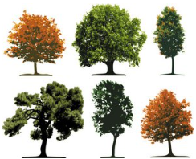
第一课时

Slide 4
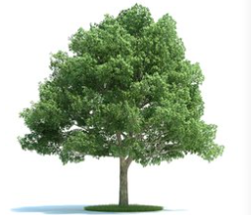
新课导入
谜语：
像伞不是伞，整天土里站。
谜底：树

Slide 5
自主识字
wú tóng zhǎng fēng
梧
桐
掌
枫
sōng bǎi zhuāng
松
柏
装

Slide 6
自主识字
huà nài shǒu jiāng
桦
耐
守
疆
yín shān huà guì
银
杉
化
桂

Slide 7
自主识字
识字方法：
1、象形字记忆：与树木有关——梧、桐、枫、松、柏、桦、杉、桂。
2、上下结构：掌、装、守。
3、左右结构：耐、疆、银、化。

Slide 8
学习生字
yáng
杨
笔顺：

Slide 9
学习生字
zhuàng
壮
笔顺：

Slide 10
学习生字
tóng
桐
笔顺：

Slide 11
学习生字
fēng
枫
笔顺：

Slide 12
学习生字
sōng
松
笔顺：

Slide 13
学习生字
bǎi
柏
笔顺：

Slide 14
学习生字
mián
棉
笔顺：

Slide 15
学习生字
shān
杉
笔顺：

Slide 16
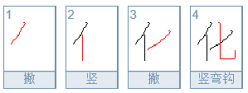
学习生字
huà
化
笔顺：

Slide 17
学习生字
guì
桂
笔顺：

Slide 18
板书设计
树
杨 壮 桐 松 柏 棉 杉 化 桂

Slide 19
课时作业
一、我会写。
木：梧 桐 枫 钅：银 铜 钟
亻：化 他 什 宀：守 字 宝
二、我会组词。
梧（梧桐） 枫（枫树） 松（松柏） 掌（手掌）
疆（边疆） 银（银杏） 化（化石） 耐（耐寒）

Slide 20
第二课时

Slide 21
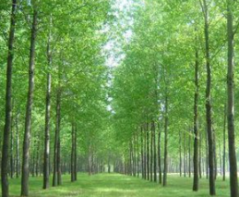
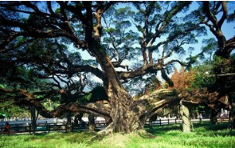
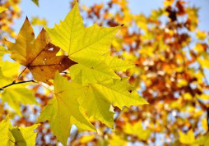
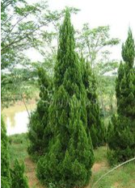
温故知新
杨树 榕树 梧桐 枫树 松柏

Slide 22
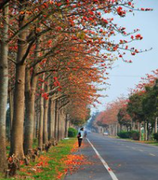
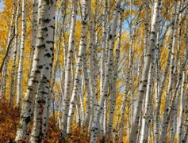
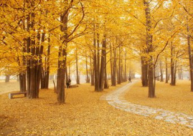
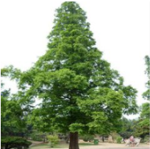
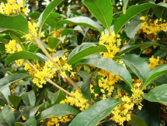
温故知新
木棉 桦树 银杏 水杉 金桂

Slide 23
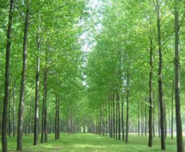
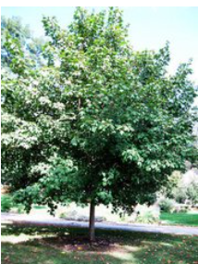
解读课文
杨树——高

Slide 24
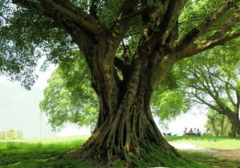
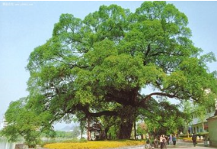
解读课文
榕树——壮

Slide 25
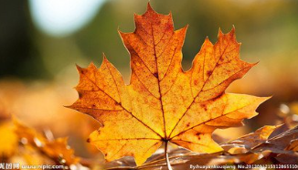
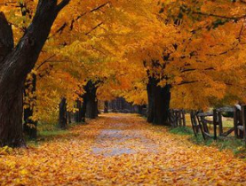
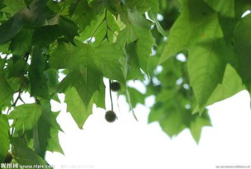
解读课文
梧桐——手掌

Slide 26
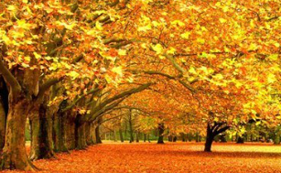
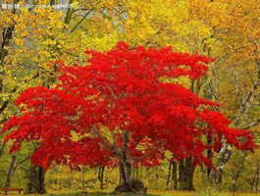
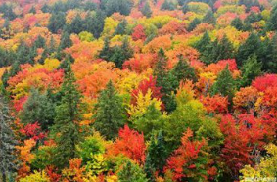
解读课文
枫树——叶红

Slide 27
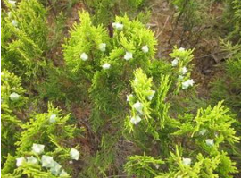
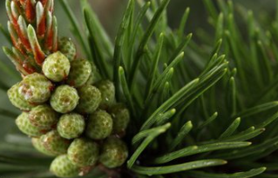
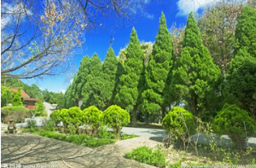
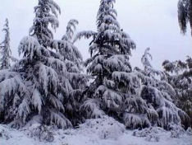
解读课文
松柏——四季常青

Slide 28
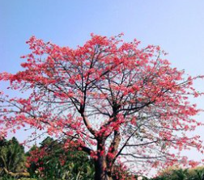
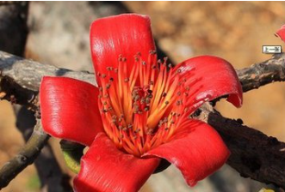
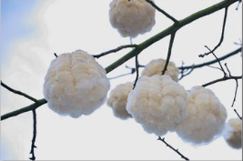
解读课文
木棉——南方、喜暖

Slide 29
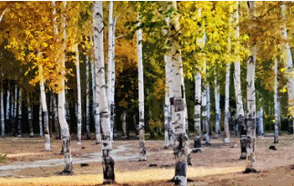
解读课文
“桦树耐寒守边疆”
“耐寒”：“耐”忍，受得住；“寒”冷，与“暑”相对。指的是经得起寒冷。
“守”：保持，守护。

Slide 30
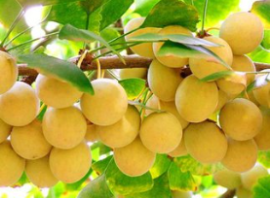
解读课文
“银杏水杉活化石”
银杏树又名白果树，古时候又称公孙树。
“化石”是指生活在遥远的过去的生物的遗体活遗迹变成的石头。
“活化石”是指一些延续了上千万年的古老的生物，同时代的其他生物早已灭绝，只有它们独自保留下来，说明它们非常宝贵。

Slide 31
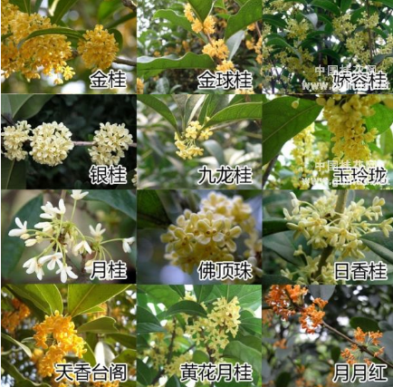
解读课文
金桂——满院香

Slide 32
知识延伸
？
十年树木，百年树人。
树无根不长，人无志不立。

Slide 33
拓展活动
查查资料，了解其他常见树木的特点。

Slide 34
板书设计
树
杨树——高 榕树——壮 梧桐——手掌
枫树——叶红 松柏——四季常青 木棉——南方、喜暖
桦树——北疆、耐寒 银杏、水杉——活化石
金桂——满院香

Slide 35
课时作业
一、照样子加偏旁组字，再组词。
士+（ ）=壮（壮大） 公+木=松（ ）
同+木=桐（ ） 白+木=柏（ ）
二、我会按课文内容填空。
（1）（杨树）高，榕树（壮），梧桐树叶像手掌。
（2）（枫树）秋天（叶儿红），（松柏四季）披绿装。
（3）银杏（水杉）活（化石），（金桂）开花满园香。
三、我会说。
课后和家人说一说你认识哪些树，它们有什么特点。

Slide 36
今天的你们很棒哦！明天继续加油！！

